Slide 1
CHÀO MỪNG CÁC EM ĐẾN VỚI BÀI HỌC HÔM NAY

Slide 2
BÀI 2: CHĂM HỌC, CHĂM LÀM
GÓC SÁNG TẠO
ĐỐ VUI – AI CHĂM, AI NGOAN?

Slide 3
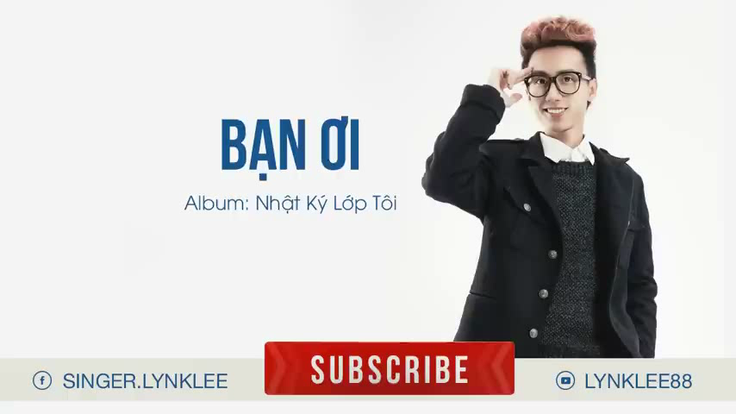
KHỞI ĐỘNG
Mời các em lắng nghe một bài hát nói về tình bạn

Slide 4
NỘI DUNG BÀI HỌC
01
02
03
CHUẨN BỊ CÂU ĐỐ
GẮN CÂU ĐỐ LÊN CÂY HOA
HÁI HOA VÀ GIẢI CÂU ĐỐ

Slide 5
CHUẨN BỊ CÂU ĐỐ
01

Slide 6

Đề 1: Viết một đoạn văn (hoặc đoạn thơ) về một người bạn chăm học, chăm làm trong lớp (giấu tên). Đố là ai?
Thảo luận nhóm đôi
Em hãy lựa chọn viết (hoặc chép lại) đoạn văn (đoạn thơ, câu đố, câu hát) về người bạn hoặc con vật chăm chỉ vào mảnh giấy ô li.
Đề 2: Viết một đoạn văn (hoặc chép một đoạn thơ, câu đố, câu hát) về một con vật chăm chỉ (giấu tên). Đố là con gì?

Slide 7

Đề 1: Viết một đoạn văn (hoặc đoạn thơ) về một người bạn chăm học, chăm làm trong lớp (giấu tên). Đố là ai?
Bạn ấy học lớp ta. Bạn ấy có bím tóc đuôi sam, trông rất dễ thương. Trong giờ kể chuyện, bạn luôn là người kể hay nhất, nhiều lần làm cô giáo và cả lớp cảm động rơi nước mắt. Bạn ấy là ai?

Slide 8

Đề 2: Viết một đoạn văn (hoặc chép một đoạn thơ, câu đố, câu hát) về một con vật chăm chỉ (giấu tên). Đố là con gì?
Hãy điền các từ còn thiếu trong câu hát và hát.
Chị … nâu nâu nâu nâu. Chị bay đi đâu, đi đâu. Bác gà trống mới gáy, ông Mặt Trời mới dậy. Mà trên những cành hoa, em đã thấy chị … Bé ngoan của chị ơi! Hôm nay trời nắng tươi, chị bay đi tìm …, làm mật … nuôi đời.

Slide 9
02
GẮN CÂU ĐỐ LÊN CÂY HOA

Slide 10
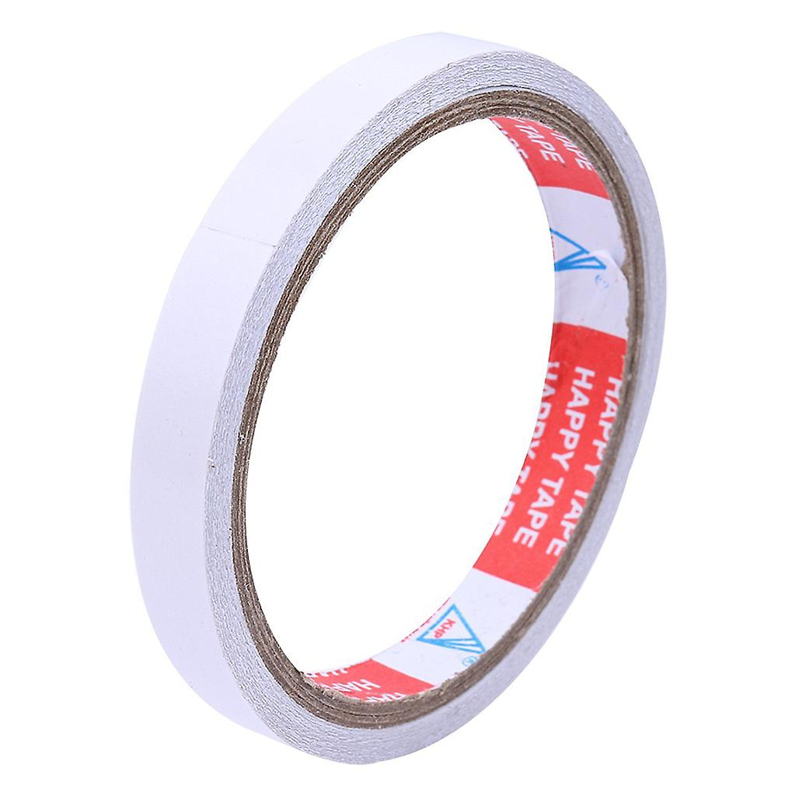
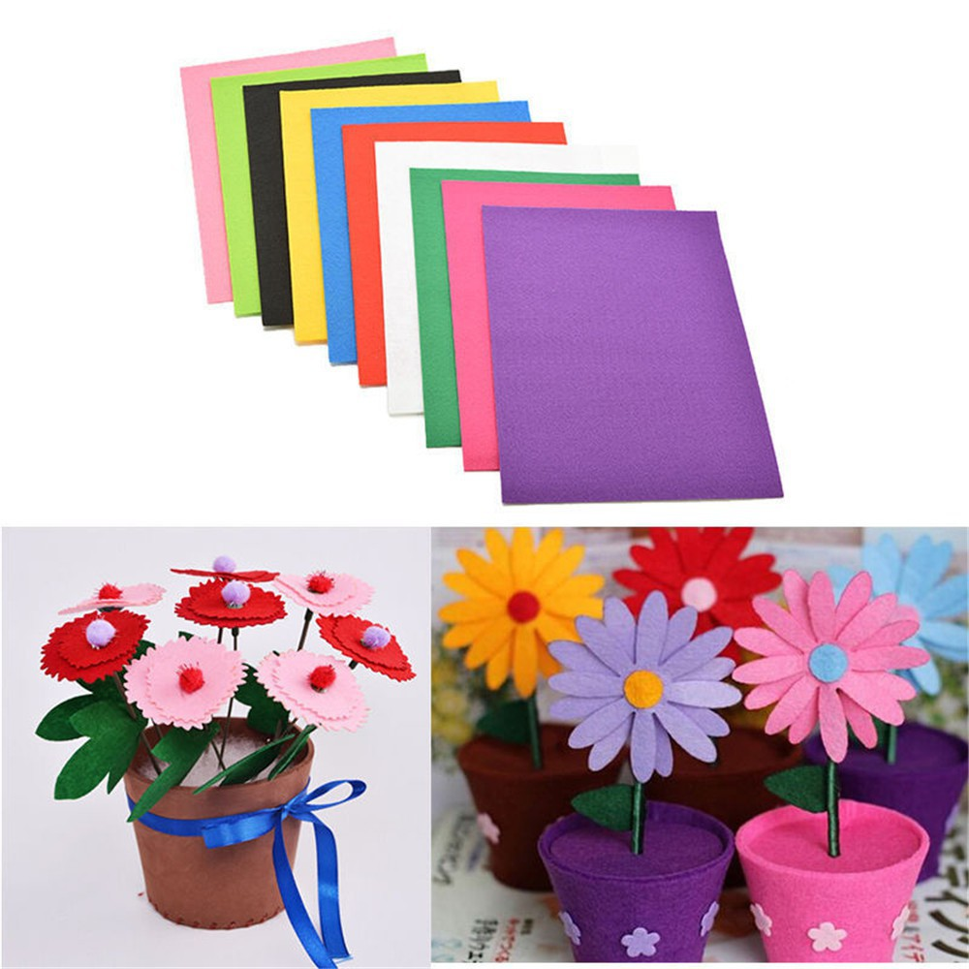
CHUẨN BỊ
Cây hoa (có gốc, cành lá), 1 chậu hoa viền giấy màu có dòng chữ "Ai chăm, ai ngoan?"
Giấy màu (nhiều màu) để làm các bông hoa.
Băng dính 2 mặt

Slide 11
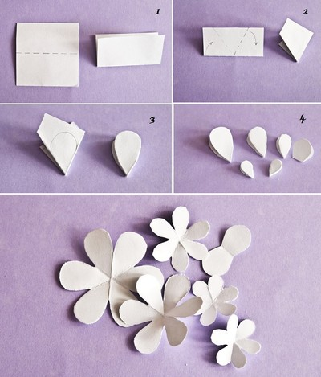
NHIỆM VỤ
Các bạn HS cắt các bông hoa nhiều cánh bằng giấy màu và viết những câu đố vào bông hoa, sau đó tổ trưởng các tổ gắn câu đố lên cây.

Slide 12
03
HÁI HOA VÀ GIẢI CÂU ĐỐ

Slide 13
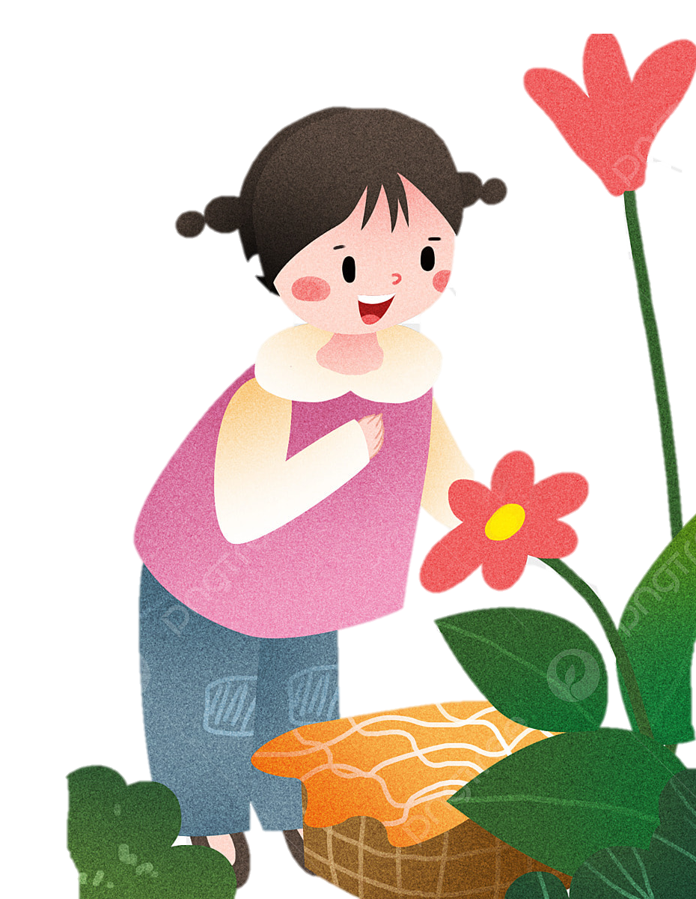
TRÒ CHƠI
HÁI HOA VÀ GIẢI CÂU ĐỐ
LUẬT CHƠI
Mỗi lượt HS hái một bông hoa, đọc to đoạn văn (thơ, câu hát, câu đố), sau đó, giải câu đố.
Người giải đúng có quyền chỉ định người chơi tiếp sau mình.

Slide 14
CỦNG CỐ - DẶN DÒ
Chia sẻ sản phẩm với người thân trong gia đình.
Hoàn thành bài Tự đánh giá SGK trang 31.

Slide 15


HƯỚNG DẪN VỀ NHÀ
A. Đọc và làm bài tập
Em hãy làm bài tập ở mục A vào vở bài tập, sau đó tự nhận xét (mục B)

Slide 16
B. Tự nhận xét
1. Em đạt yêu cầu ở mức nào (giỏi, khá, trung bình hay chưa đạt)?
Gợi ý:
a. Giỏi: từ 9 đến 10 điểm.
b. Khá: từ 7 đến 8 điểm.
c. Trung bình: từ 5 đến 6 điểm.
d. Chưa đạt: dưới 5 điểm.

Slide 17
2. Em cần cố gắng thêm về mặt nào?
Kĩ năng đọc hiểu.
Kiến thức về danh từ chung, danh từ riêng.
Kĩ năng viết: dùng từ, viết câu, viết đoạn văn.
3. Em cần phải làm gì để có kiến thức, kĩ năng tốt hơn?
VD: Chăm chỉ đọc sách, ôn luyện bài tập,…

Slide 18
XIN CHÀO TẠM BIỆT VÀ HẸN GẶP LẠI

